Slide 1
স্বাগতম

Slide 2
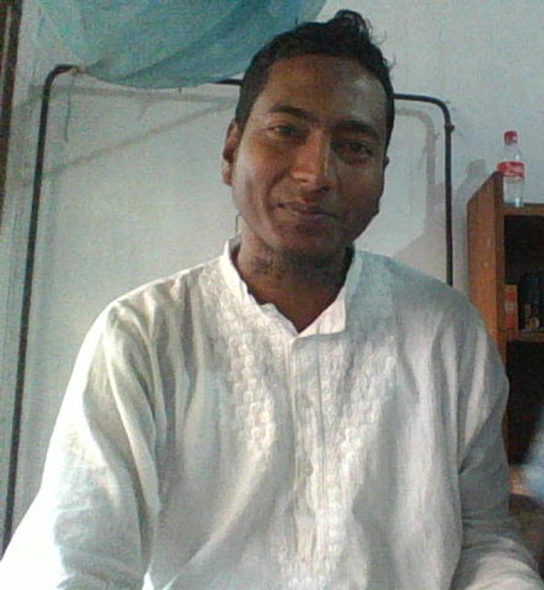
শিক্ষক পরিচিতি
জোবাইদুল হক
সহকারি শিক্ষক (বাংলা)
আয়মা জামালপুর সিদ্দিকীয়া দাখিল মাদ্রাসা বিষ্ণুপুর, পাঁচবিবি, জয়পুরহাট
আই ডি নং – ২৪
Jobaydul1010@gmail.com
01744637887

Slide 3
পাঠ পরিচিতি
শ্রেণিঃ- ষষ্ঠ
বিষয়ঃ- বাংলা
বিষয়বস্তুঃ- কবিতা
সময়ঃ – ৪৫ মিনিট
তারিখঃ 15/০6/২০20ইং

Slide 4
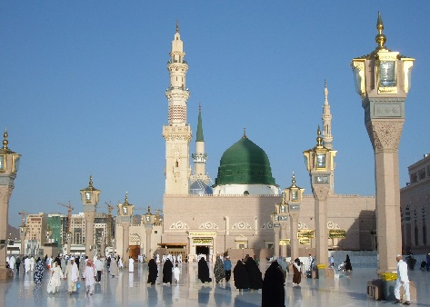
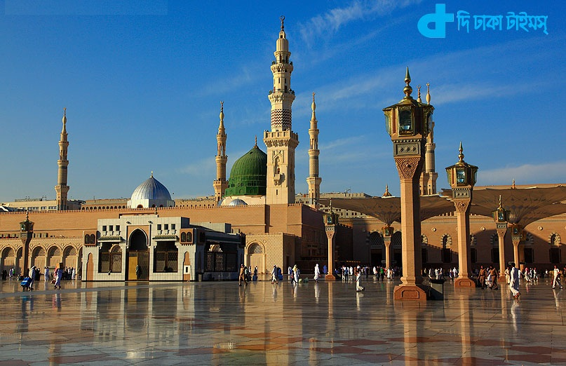
মসজিদে নববী
উপরের ছবিতে তোমরা কি দেখতে পাচ্ছ।

Slide 5
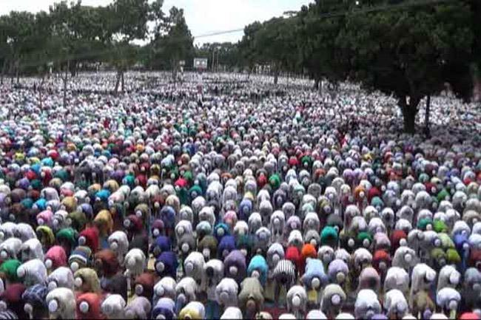
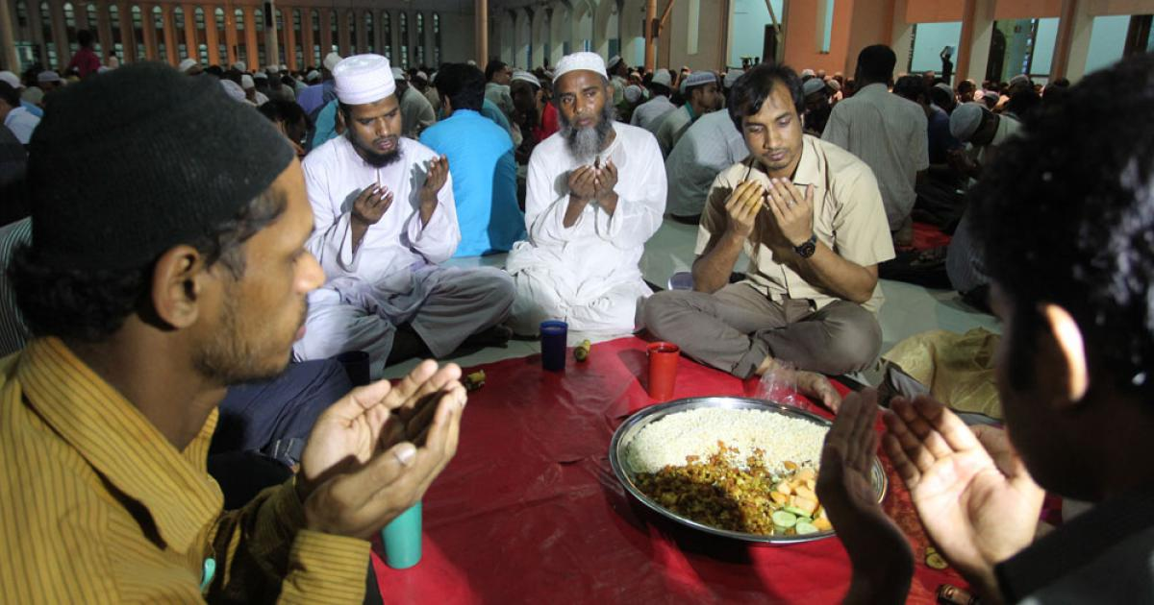
নামাজ পড়চ্ছেন
দোয়া দরুদ পড়চ্ছেন
উপরের ছবিতে তোমরা কি দেখতে পাচ্ছ।

Slide 6
আজকের পাঠ
এলো যে মুহম্মদ
মোহাম্মদ মুনিরুজ্জামান

Slide 7
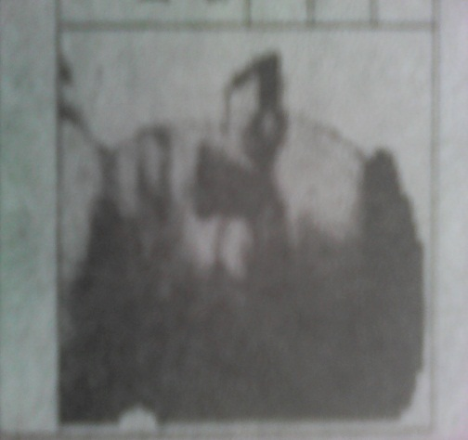
কবি পরিচিতি
প্রকাশিত প্রন্থঃ ১৫টি কাব্যগ্রন্থ, ৭টি প্রবন্ধ, ৪টি নাটক ও বেশ কয়েকটি সম্পাদিত গ্রন্থ।ছোটদের জন্য লেখাঃ কবি আলাওল ইচ্ছেমতি।
মৃত্যুঃ ৩রা সেপ্টেম্বর ২০০৮সাল
জন্মঃ ৬ এপ্রিল, ১৯৩৯ সালে
শিক্ষা জীবনঃ ঢাকা বিশ্ববিদ্যালয় থেকে বি. এ. (অনার্স), এম. এ পাশসহ ১৯৬৯ সালে পি. এইচ. ডি. ডিগ্রি লাভ করেন।
কর্ম জীবনঃ তিনি ঢাকা বিশ্ববিদ্যালয় এর প্রফেসর ও প্রাক্তন চেয়ারম্যান ছিলেন।
গবেষণাঃ লন্ডন বিশ্ববিদ্যালয়ে তিনি গবেষণা করেন।

Slide 8
শিখন ফল
কবি পরিচিতি লিখতে ও বলতে পারবে।
কবিতাটি সুন্দর করে আবৃতি করতে পারবে।
নতুন নতুন শব্দার্থ লিখতে পারবে।
কবিতার মূলভাব ব্যাখ্যা করতে পারবে।

Slide 9
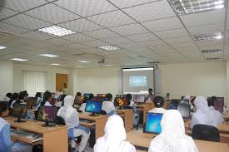
আদর্শ পাঠ

Slide 10
কবিতাটি শুনতে নিচের লিংকে ক্লিক করুন।

Slide 11
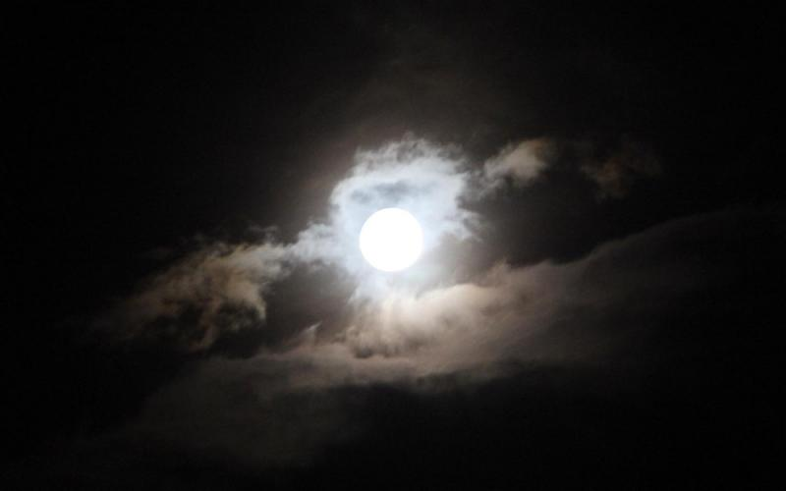
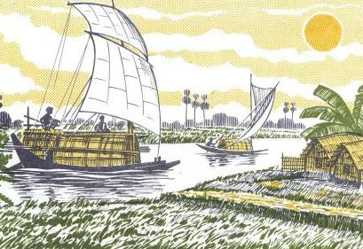
ছবিগুলো ভালো করে পর্যবেক্ষণ কর এবং বল কবিতার কোন চরণের সঙ্গে মিল আছে।
কুল মাখলুকাতের জুলমত ভেদি
এলো যে মুহম্মদ
বেহেশতি রওশন ছড়ায়ে
মোস্তফা আহমদ।

Slide 12
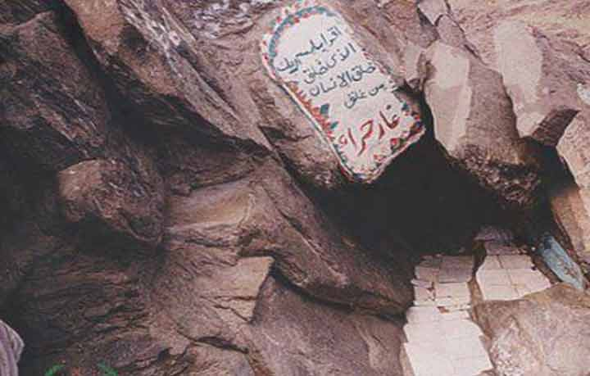
ছবিগুলো ভালো করে পর্যবেক্ষণ কর এবং বল কবিতার কোন চরণের সঙ্গে মিল আছে।
তাঁর পুণ্যের জ্যোতি পড়ে যে ছড়ায়ে
গিরি দরী বন ভুবন ভরায়ে

Slide 13
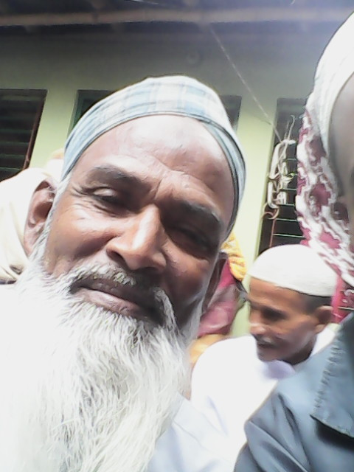
ছবিগুলো ভালো করে পর্যবেক্ষণ কর এবং বল কবিতার কোন চরণের সঙ্গে মিল আছে।
হেসে ওঠে যত পাপী-তাপী আর
সন্তাপী উম্মত।

Slide 14
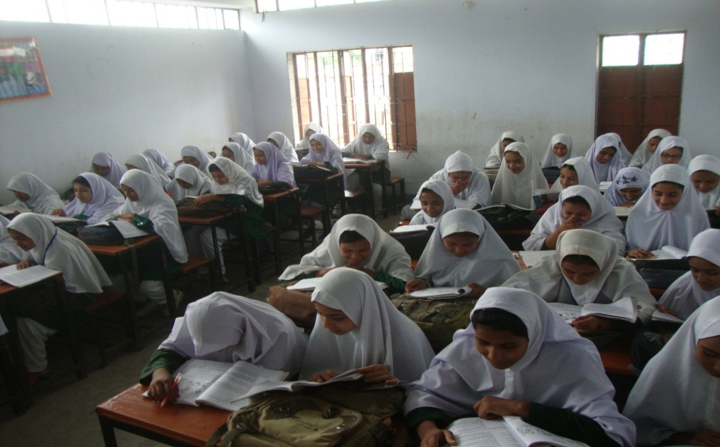
সরব পাঠ

Slide 15
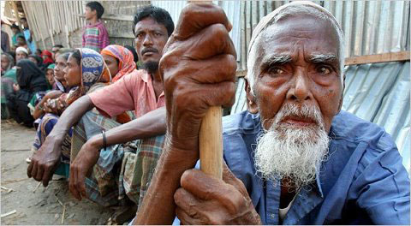
একক কাজ
শব্দার্থ গুলো জেনে নিই
রওশন
জ্যোতি/আলো
দরী
গুহা
সন্তাপী
দুঃখী
কোকনদ
রক্তপদ্ম

Slide 16
জোড়ায় কাজ
বাক্য রচনা কর।
মুহম্মদ
মুহম্মদ (সঃ) আল্লাহর শেষ নবী।
ভুবন
এ ভুবনে মুহম্মদ (সঃ) রহমত স্বরূপ আগমন করেন।
পাঁপড়ি
ফুলের পাঁপড়ি দেখিতে অতি মনোহর।
জ্যোতি
মুহম্মদ (সঃ) এর পুণ্যের জ্যোতি ছড়ালো দুনিয়ায়।
রওশন
এলো যে মুহম্মদ বেহেশতি রওশন ছড়ায়ে

Slide 17
দলীয় কাজঃ দল নং- ১
নিচের লাইনগুলোর ব্যাখ্যা লিখ
কুল মাখলুকাতের জুলমত ভেদি
এলো যে মুহম্মদ
বেহেশতি রওশন ছড়ায়ে
মোস্তফা আহমদ।

Slide 18
দলীয় কাজঃ দল নং- ২
নিচের লাইনগুলোর ব্যাখ্যা লিখ
তাঁর মধুনাম যার কানে গেল
তকবির বলে দিওয়ানা সে হলো
সোয়াবের শত পাঁপড়ি যেন গো
মেলে দিল কোকনদ

Slide 19
মূল্যায়ন
১। হৃদয় ভরে ওঠে কি বলে?
উত্তর ভুল হয়েছে
উত্তর ভুল হয়েছে
উত্তর ভুল হয়েছে
উত্তর সঠিক হয়েছে
1) আল্লাহু আকবার বলে
2) জিকির করে
3)সাল্লাল্লাহু মোস্তফা বলে
4) মুহাম্মদ বলে
সঠিক উত্তরের জন্য উপরের অপশনে ক্লিক করুন

Slide 20
মূল্যায়ন
২। মোহাম্মদ মুনিরুজ্জামানের জন্ম কত সালে?
উত্তর ভুল হয়েছে
উত্তর ভুল হয়েছে
উত্তর সঠিক হয়েছে
উত্তর ভুল হয়েছে
1) ৩ এপ্রিল ১৯৩৯ সালে
2) ৪ এপ্রিল ১৯৩৯ সালে
3) ৫ এপ্রিল ১৯৩৯ সালে
4) ৬ এপ্রিল ১৯৩৯ সালে
সঠিক উত্তরের জন্য উপরের অপশনে ক্লিক করুন

Slide 21
মূল্যায়ন
3| যত পাপি তাপি আর সন্তাপি উম্মত কী করে উঠে?
উত্তর ভুল হয়েছে
উত্তর সঠিক হয়েছে
উত্তর ভুল হয়েছে
উত্তর ভুল হয়েছে
1) কেঁদে ওঠে
2) হেসে ওঠে
3) নেচে ওঠে
4) চিৎকার করে ওঠে
সঠিক উত্তরের জন্য উপরের অপশনে ক্লিক করুন

Slide 22
বাড়ির কাজঃ
‘এলো যে মুহম্মদ’ কবিতার মূলভাব লিখে আনবে।

Slide 23
ধন্যবাদ

